Slide 1
সবাইকে ফুলের শুভেচ্ছা

Slide 2
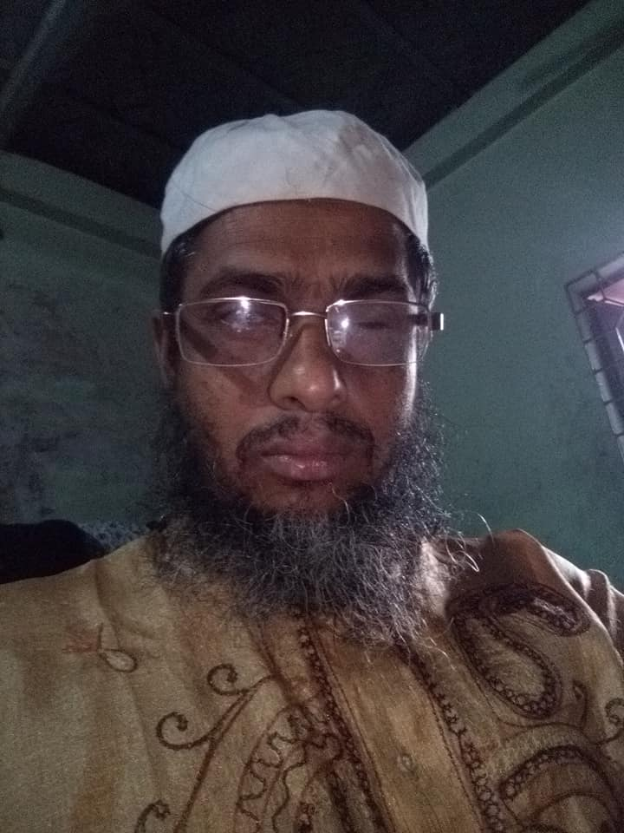
নামঃমোহাম্মদ ওছমান বেগ
সহকারী শিক্ষক,
বুড়িচং হাজী ফজর আলী উচ্চ বিদ্যালয়,বুড়িচং কুমিল্লা।
মোবাইল-০১৮১৫৪০১৫৭৫

Slide 3
শ্রেনিঃ৬ষ্ঠ
বিষয়ঃ ইসলাম ও নৈতিক শিক্ষা
অধ্যায়ঃ দ্বিতীয়, পাঠঃ ৬
পাঠশিরোনামঃ গোসল
সময়ঃ ৫০মিনিট
তারিখ-২৫/১০/২০১৯

Slide 4
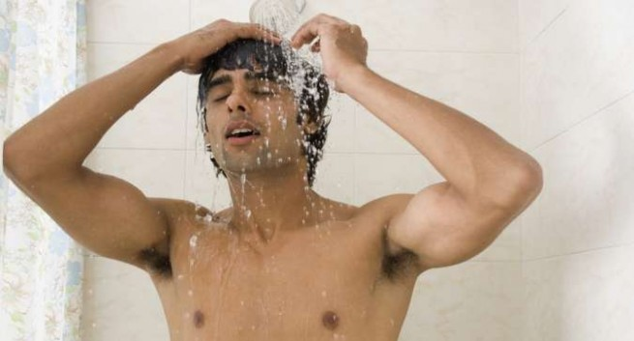

Slide 5
গোসল

Slide 6
শিখন ফল
গোসল কী বলতে পারবে
গোসলের ফরজ গুলো বর্ননা করতে পারবে
গোসল করার নিয়ম ব্যাখ্যা করতে পারবে

Slide 7
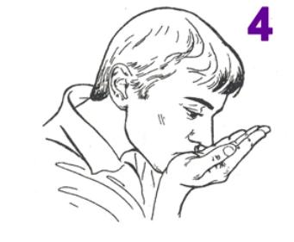
গড়গড়া করে কুলি করা

Slide 8
নাকের নরম জায়গা পর্যন্ত পানি পৌছানো

Slide 9
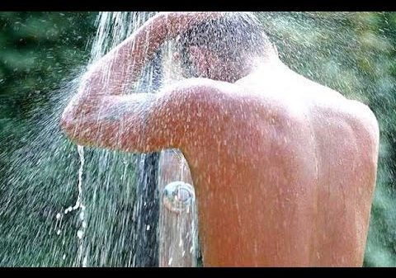
সমস্ত শরীর পানি দিয়ে ধোয়া

Slide 11
জোড়ায় কাজ
গোসলের ফরজ গুলো বর্ননা কর

Slide 12
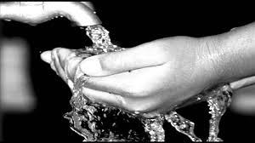

Slide 16
দলগত কাজ
গোসল করার নিয়ম ব্যাখ্যা কর

Slide 18
মূল্যায়ন
গোসল কি
গোসলের ফরজ কয়টি
পবিত্র হওয়ার একমাত্র উপায় কি

Slide 19
বাড়ির কাজ
গোসল করার উপকারের একটি তালিকা কর

Slide 20
ধন্যবাদ

